Slide 1
SỞ GIÁO DỤC VÀ ĐÀO TẠO TỈNH KON TUM TRƯỜNG MẦM NON THSP
GIÁO ÁN KHÁM PHÁ KHOA HỌC
“CON MÈO”
- lớp mẫu giáo 3-4 tuổi
- Dự kiến thời gian: 20 – 25 phút
Giáo viên : Lò Thị Minh Hạnh

Slide 2
I. Mục tiêu
1.Kiến thức: Biết được tên gọi, đặc điểm nổi bật và ích lợi của con mèo.
2. Kĩ năng: Phát triển khả năng quan sát, chú ý, ghi nhớ và nói được tên gọi, đặc điểm nổi bật, ích lợi của con mèo.
3. Thái độ: Hứng thú khám phá về con mèo. Không tự ý đùa nghịch với mèo.

Slide 3
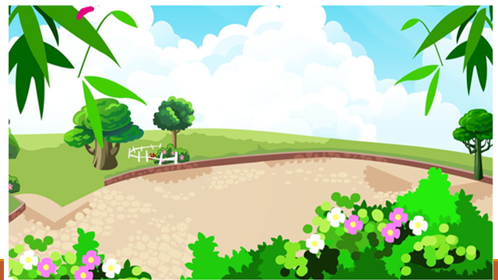
II. Chuẩn bị
1. Đồ dùng của giáo viên
- Hình ảnh các loại mèo, âm thanh tiếng kêu của con mèo; Hình ảnh mèo bắt chuột, mèo chơi đồ chơi.
- Trò chơi “Con mèo”.
2. Đồ dùng của trẻ: Không

Slide 4
III. Tổ chức khám phá
Hoạt động 1: ổn định tạo hứng thú
Giáo viên tổ chức cho trẻ chơi trò chơi “ Tai ai thính”
Cách chơi các bé hãy lắng nghe và đoán xem đó là tiếng kêu của con vật gì?

Slide 5
Trò chơi “Tai ai thính”

Slide 6
2. Hoạt động 2
Khám phá đặc điểm của con mèo

Slide 7
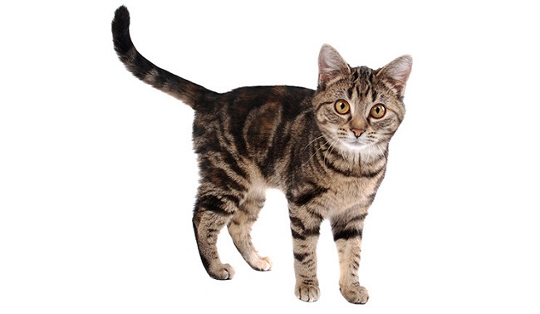
Các bộ phận của con mèo
Đầu
Đuôi
Mình
04 chân

Slide 8
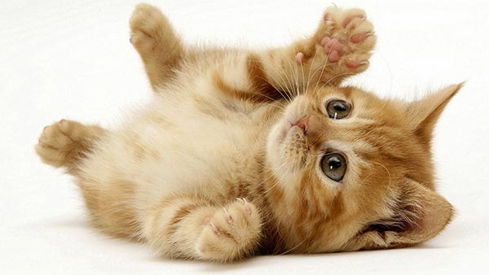
Đặc điểm nổi bật: có móng vuốt nhọn, có đệm ở lòng bàn chân đi lại rất nhẹ nhàng, có cái đuôi dài, kêu meo meo....
Móng vuốt nhọn
Đuôi dài
Miếng đệm ở lòng bàn chân

Slide 9
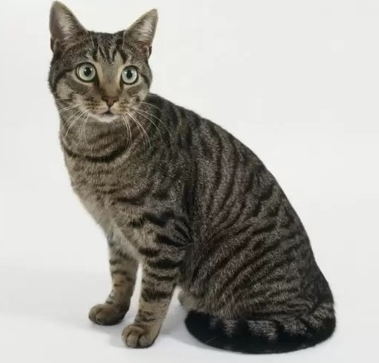
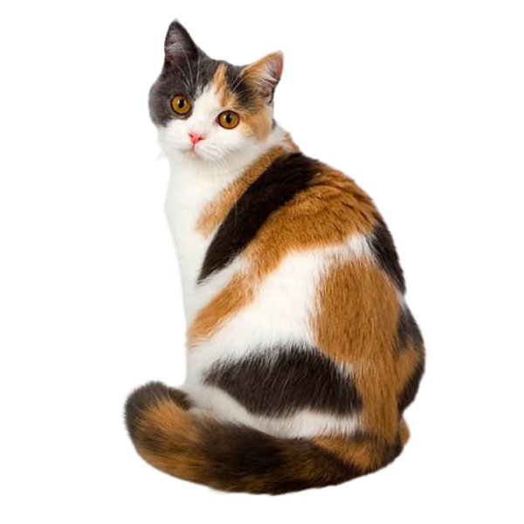
Giới thiệu một số loại mèo
Mèo mướp
Mèo tam thể

Slide 10
* Khám phá ích lợi của con mèo

Slide 11
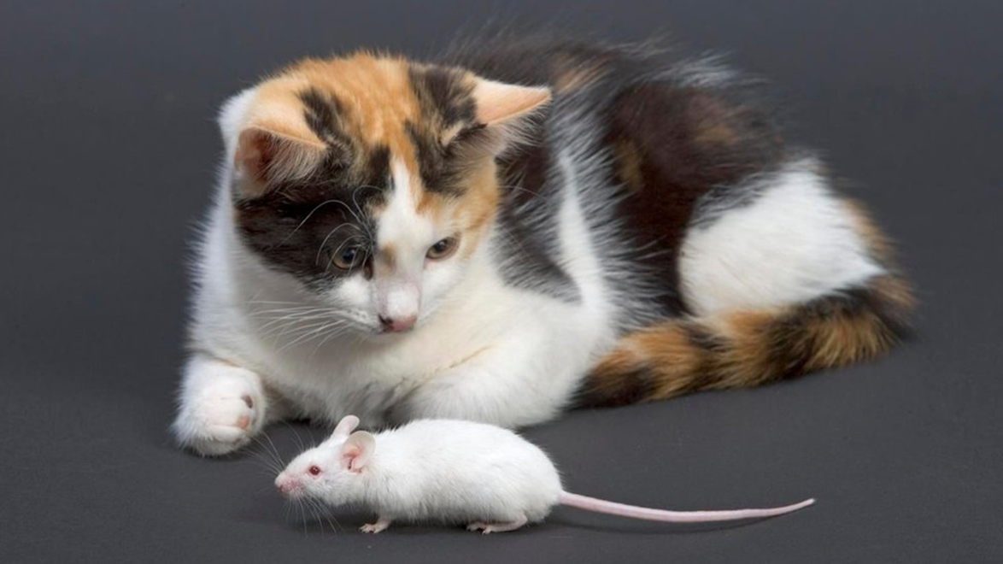
Mèo bắt chuột

Slide 12
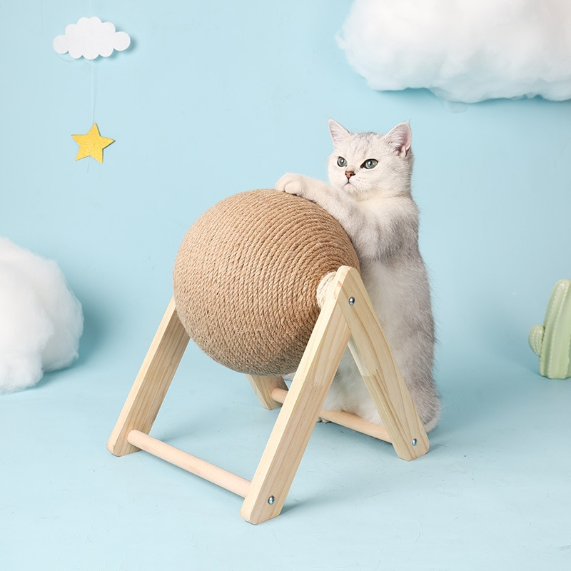
Mèo làm xiếc

Slide 14
* Giáo viên cùng trẻ chơi trò chơi “ con mèo”
Cùng làm những chú mèo kêu meo meo, đi nhẹ nhàng rình bắt chuột
Kết thúc tiết học!

